Slide 1
OWASP no Design de Software
Evitando vulnerabilidades antes do deploy
Renato Groffe
Microsoft MVP, Docker Captain, Grafana Champion, APIsec U Ambassador, MTAC

Slide 2

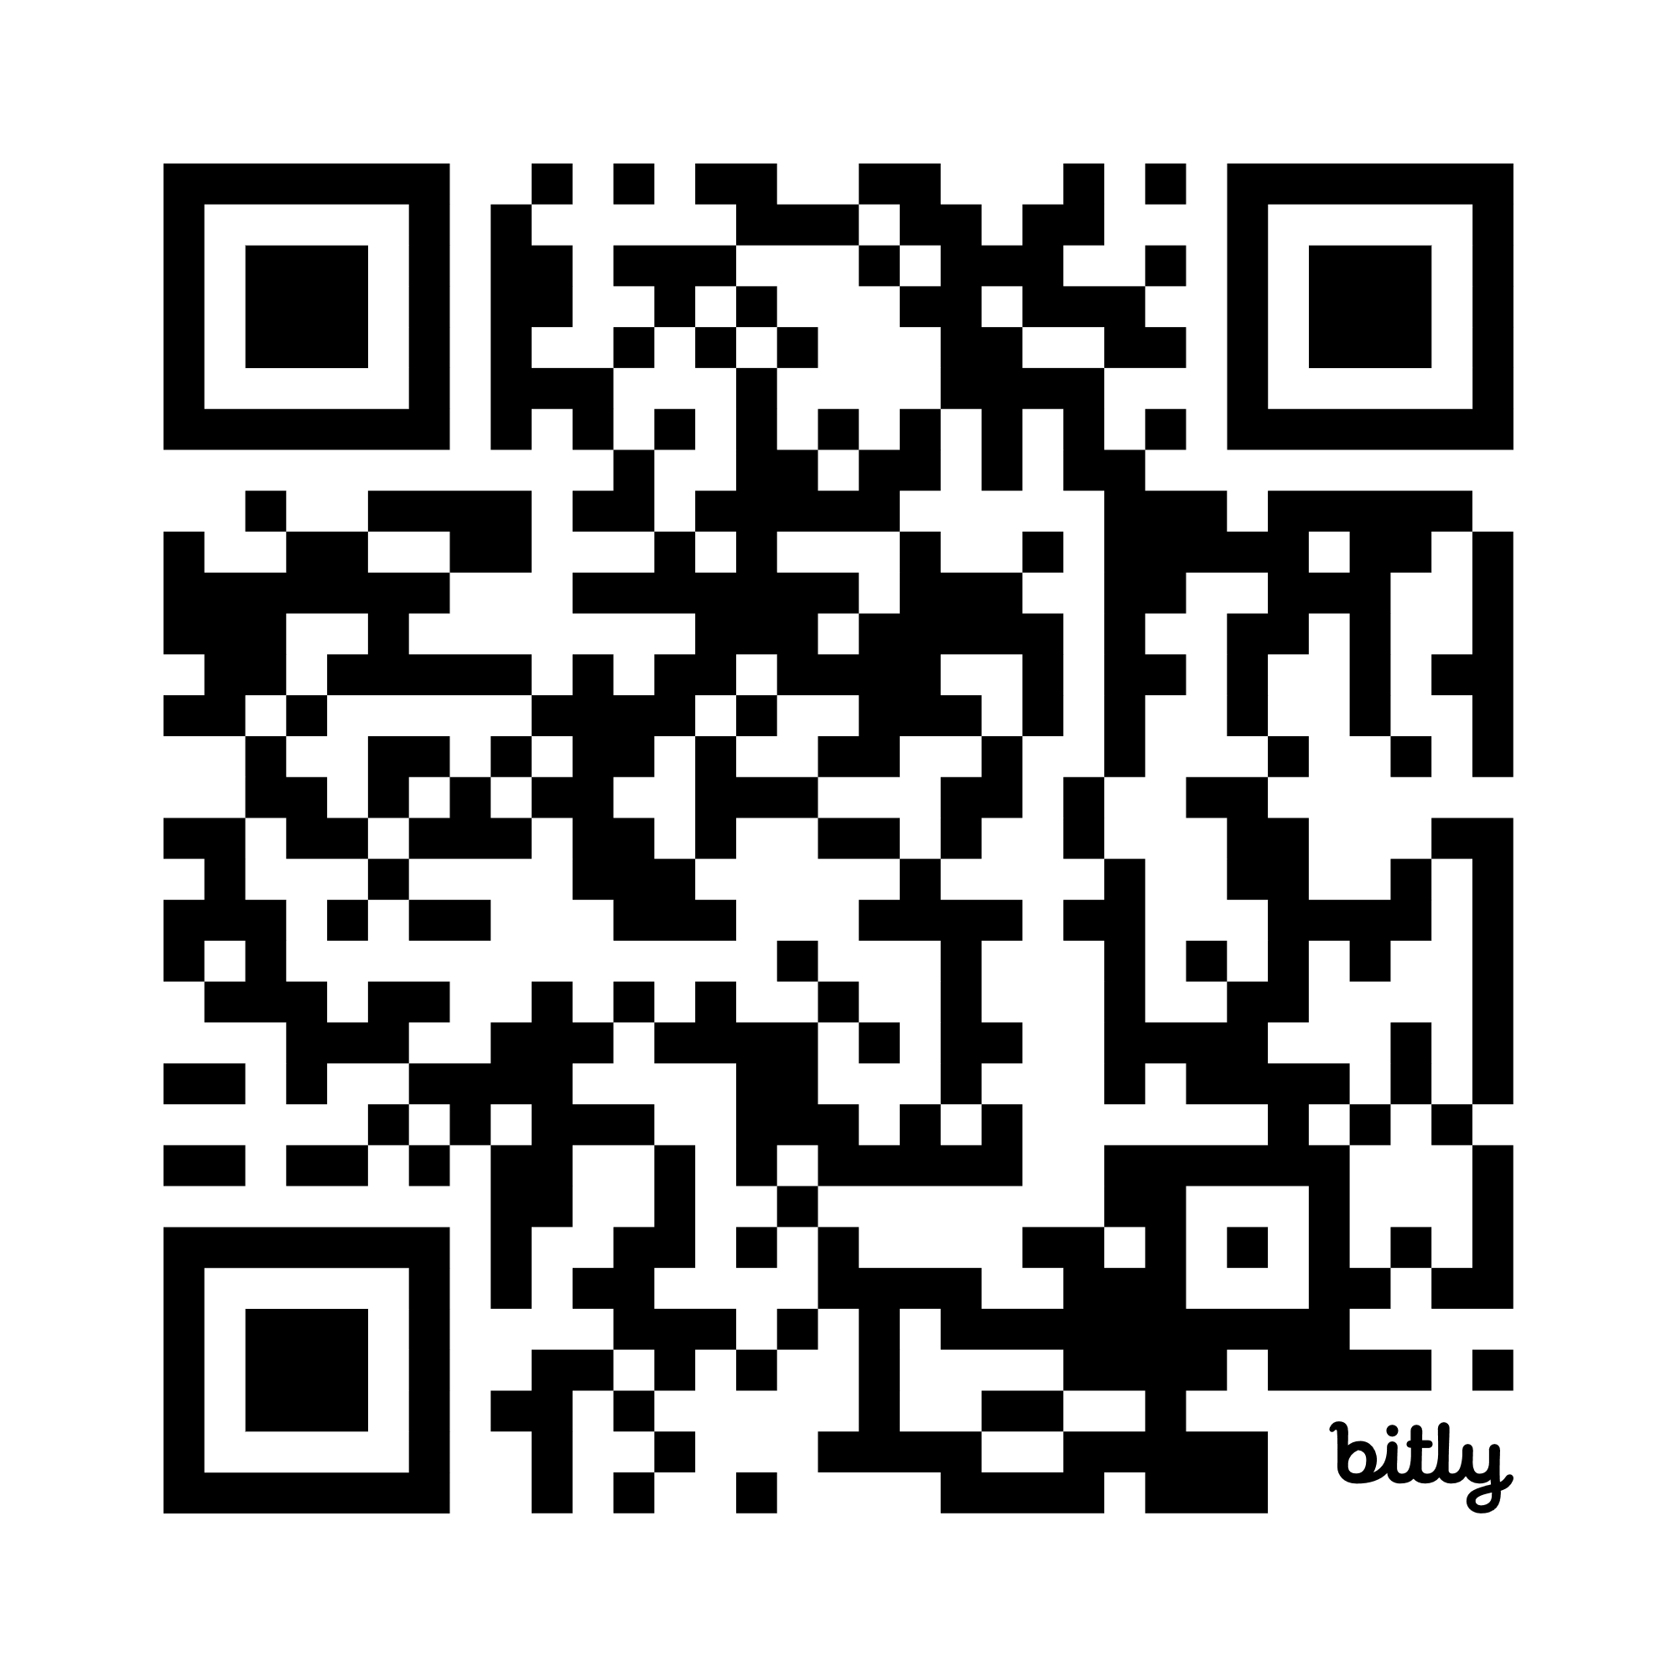
Renato Groffe
Microsoft Most Valuable Professional (MVP)
Docker Captain
Grafana Champion
APISEC U Ambassador
Multi-Plataform Technical Audience Contributor (MTAC)
Arquiteto de Soluções/Software
+25 anos de experiência na área de Tecnologia
Community Leader, Autor Técnico e Palestrante

Slide 3


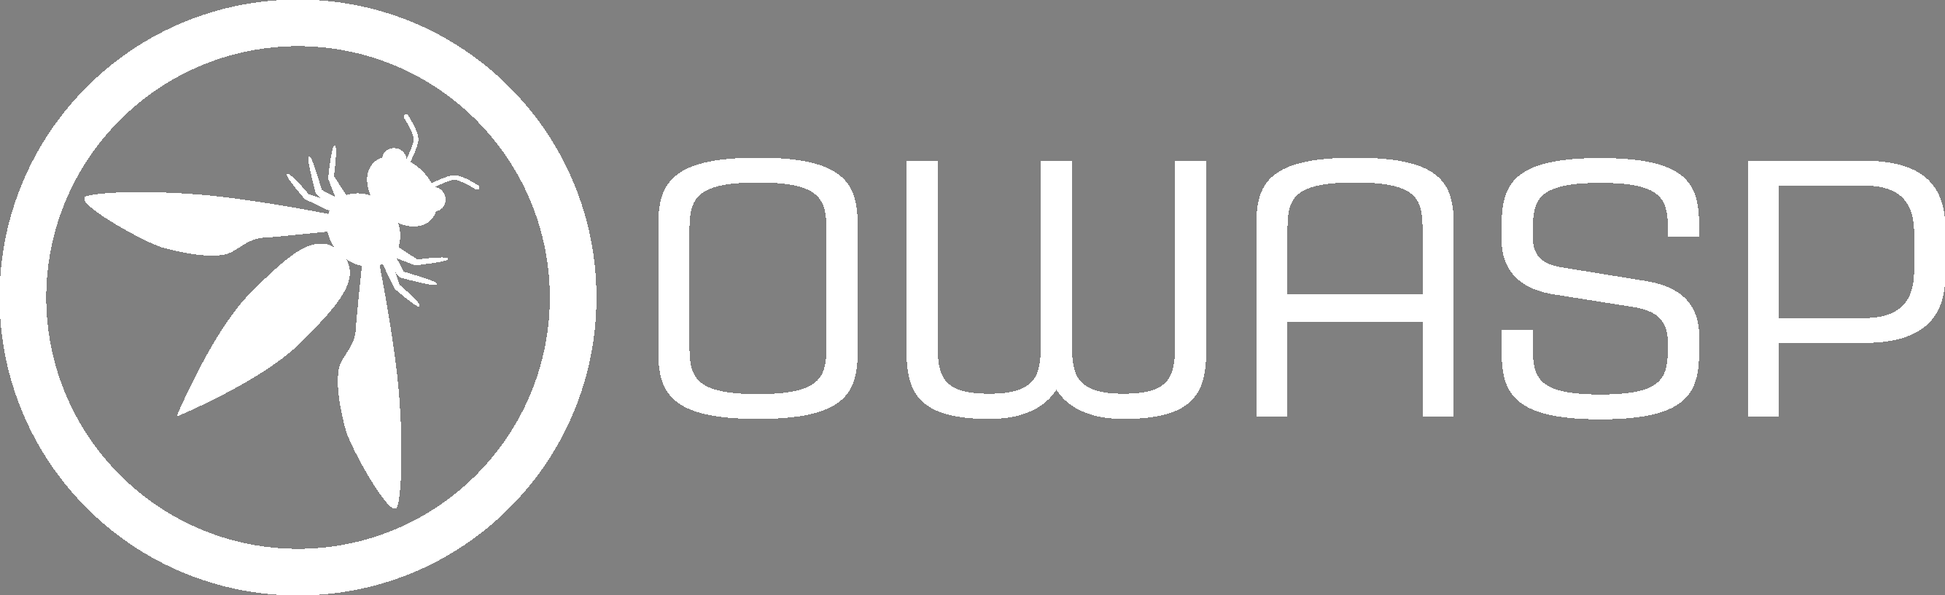
Agenda
Segurança e Design de Código: uma visão geral
Iniciativas OWASP para um código mais seguro
Vulnerabilidades comuns e caminhos para prevenção

Slide 4
Segurança no design, não como remendo
A maioria das falhas nasce em decisões de arquitetura
Testes validam, design previne
Acesso, identidade e dados são decisões estruturais
Diversas iniciativas open source oferecem critérios para modelagem segura
Segurança é atributo de produto, não correção final

Slide 5
Em que momento devo me preocupar com a Segurança?
A modelagem de domínio define limites de confiança
Autorização e autenticação devem existir no desenho
Serviços, APIs e integrações precisam de contratos claros

Slide 6
E que consequências encontramos ao ignorar questões de Segurança?
Configuração insegura vira custo de operação e risco
O custo de correção cresce exponencialmente ao longo do ciclo
O eterno retrabalho...

Slide 7
O que poderá nos ajudar?

Slide 8
Uma alternativa: iniciativas OWASP!

Slide 9
OWASP: uma visão geral
Open Web Application Security Project
Uma comunidade global de segurança
Publicação de guias, padrões e compilados com boas práticas
Participação ativa da comunidade técnica na condução destas iniciativas

Slide 10
OWASP: uma visão geral
OWASP Top 10:2025
OWASP Top 10 API Security Risks – 2023
OWASP GenAI LLM Top 10 2026
OWASP Cheat Sheet Series (dezenas de tecnologias)
…

Slide 11
OWASP Top 10:2025
Riscos mais comuns em aplicações web
Ajuda a priorizar o que explorar antes de publicar software
A maioria dos problemas vem de decisões de design e arquitetura
Segurança não é checklist final, é parte do produto desde o começo
Prevenir falhas reduz custo, risco e impacto real para usuários

Slide 12
OWASP Top 10:2025 - A01: Broken Access Control
Controle de acesso deve ser explícito em cada caso de uso
Negar por padrão e permitir por regra
Validar escopo, identidade e contexto de execução
Endpoints e operações administrativas exigem revisão
Acesso indevido é falha de política e arquitetura

Slide 13
OWASP Top 10:2025 - A01: Broken Access Control
Dados Usuário A
Dados Usuário B
Usuário A
Equivalente ao OWASP Top 10 API - API1:2023 - Broken Object Level Authorization

Slide 14
OWASP Top 10:2025 - A01: Broken Access Control
Um exemplo com .NET (no repo da apresentação)...

Slide 15
OWASP Top 10:2025 - A03: Software Supply Chain Failures
Dependências transitivas ampliam a superfície de ataque
Vulnerabilidades em packages, bibliotecas e imagens Docker podem comprometer o build e a execução
Verificação de integridade e origem do software é essencial
Atualização contínua e inventário de componentes reduzem risco
Necessidade de governança, automação e monitoramento

Slide 16
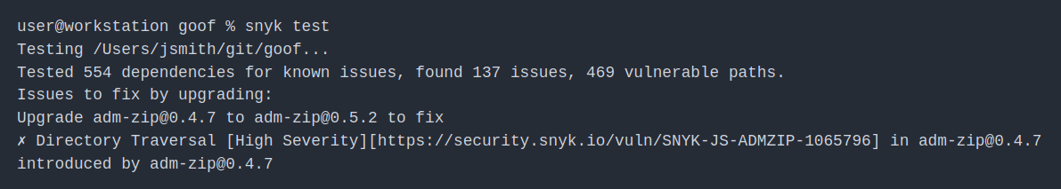
OWASP Top 10:2025 - A03: Software Supply Chain Failures
Um exemplo de problema em uma aplicação Node.js (Snyk):

Slide 17

OWASP Top 10:2025 - A03: Software Supply Chain Failures
Uma simples linha de código pode nos ajudar na atualização de dependências em .NET:

Slide 18
OWASP Top 10:2025 - A03: Software Supply Chain Failures
E a instalação de uma ferramenta open source (Trivy) em Kubernetes pode detectar problemas com qualquer stack, através de monitoramento contínuo via Grafana + Prometheus!

Slide 19
OWASP Top 10:2025 - A03: Software Supply Chain Failures
Dependências transitivas ampliam a superfície de ataque
Vulnerabilidades em packages, bibliotecas e imagens Docker podem comprometer o build e a execução
Verificação de integridade e origem do software é essencial
Atualização contínua e inventário de componentes reduzem risco
Necessidade de governança, automação e monitoramento

Slide 20
OWASP Top 10:2025 - A05: Injection
Ocorre quando dados do usuário são interpretados como comando
Ataques comuns incluem SQL Injection, NoSQL Injection e Command Injection
A falha surge quando entradas não são validadas ou tratadas com segurança.
O impacto pode ser vazamento de dados, fraude e controle indevido do sistema
A prevenção exige validação de entrada, queries parametrizadas e princípio do menor privilégio (Least Privilege)

Slide 21
OWASP Top 10:2025 - A05: Injection
Mais um exemplo com .NET (no repo da apresentação)...

Slide 22
A09:2025 Security Logging & Alerting Failures
A implementação de Observabilidade (logs, métricas, traces) é fundamental para o acompanhamento da segurança de uma aplicação
Registre logins, falhas de acesso e erros de validação com contexto suficiente para identificar contas suspeitas
Registre tanto o sucesso quanto a falha de cada controle de segurança da aplicação

Slide 23
A09:2025 Security Logging & Alerting Failures
Gere logs em formato padronizado, sem dados sensíveis e protegidos contra adulteração
Monitore os logs em tempo real e dispare alertas quando o comportamento for suspeito
Use soluções de mercado (muitas open source) como Azure Application Insights, Grafana Tempo (traces), Grafana Loki (logs) e Prometheus (métricas), ao invés de "inventar" sua própria implementação

Slide 24
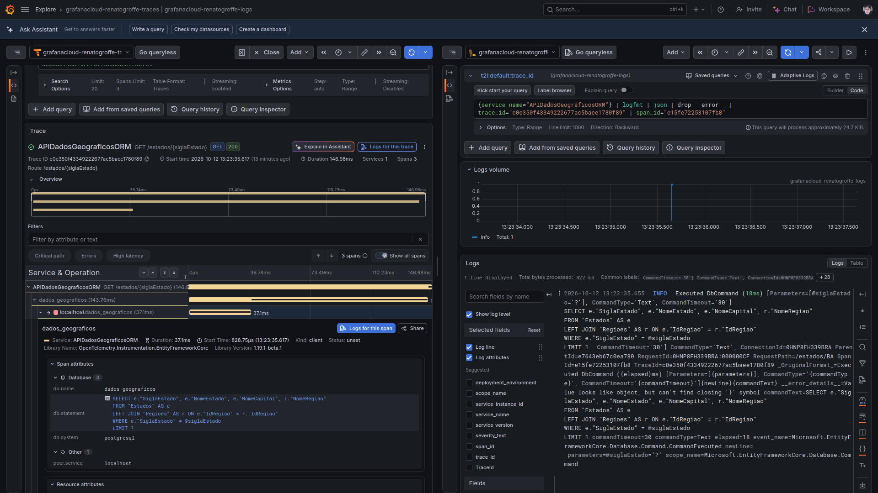

Slide 25
OWASP Top 10 API Security Risks – 2023
Relação dos erros mais comuns em APIs
Se APIs falham do ponto de vista de segurança, o sistema inteiro fica exposto
Autorizações e autenticação são o coração da segurança da API
Segurança de API não é detalhe, é base da confiabilidade

Slide 26
API4:2023 - Unrestricted Resource Consumption
Uso de APIs sem restrições e até a exaustão de recursos
Denial of Service
Degradação de performance

Slide 27
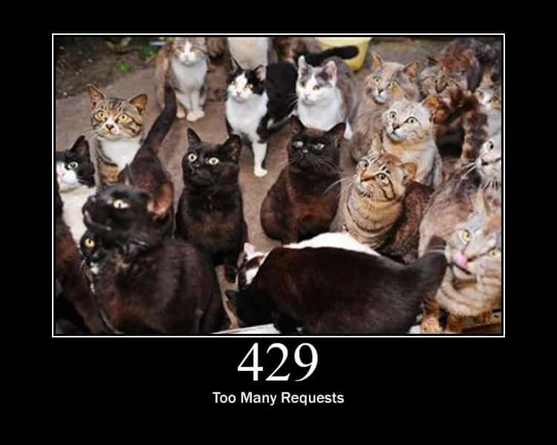

Slide 28
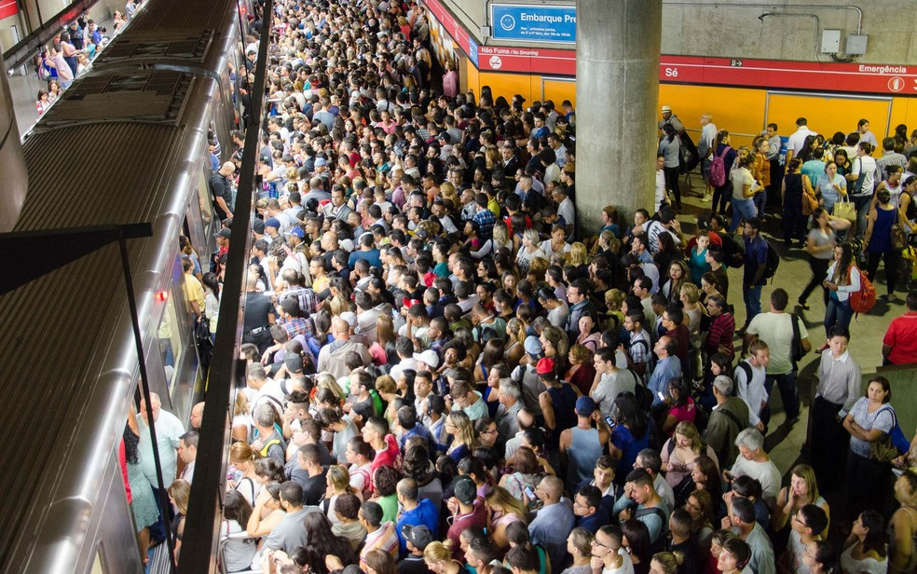

Slide 29
API4:2023 - Unrestricted Resource Consumption
Erro 429 (Too many requests)
APIs Gateways com policies limitando uso de APIs (preferível ao tratamento via código)
Rate Limit
Azure API Management, APISIX, Kong...

Slide 30
API4:2023 - Unrestricted Resource Consumption
Uma simples Policy definida em XML (no caso do Azure API Management) pode resolver este tipo de problema para APIs REST construídas em qualquer stack!

Slide 31
API5:2023 - Broken Function Level Authorization (BFLA)
Capacidade do Usuário A executar transações em nome do Usuário B
BOLA (visualização de dados) x BFLA (transações)
Cuidados expondo endpoints do tipo POST, PUT, DELETE ou de funções administrativas
Definir controles de autorização claros

Slide 32
API5:2023 - Broken Function Level Authorization (BFLA)
Mais um exemplo no repo da apresentação...

Slide 33
API9:2023 - Improper Inventory Management
Endpoints de versões antigas podem permanecer disponíveis
Constituem brechas para outros tipos de ataque
Cuidados com o que será exposto via OpenAPI
APIOps e API Gateways contribuem para uma melhor governança

Slide 34
API10:2023 - Unsafe Consumption of APIs
Integrações sempre estão presentes em projetos corporativos
APIs de terceiros podem ser uma porta de entrada para ataques
Garantir que boas práticas de segurança são também adotadas por parceiros e fornecedores

Slide 35
API10:2023 - Unsafe Consumption of APIs
“Para consumir nossa API vocês utilizarão um token JWT com 3 anos de duração…”
“Não faz diferença a biblioteca que utilizei para consumir APIs (Dev que utilizou talvez o primeiro package ‘alternativo’ que encontrou, ao invés da biblioteca oficial daquela stack)…”
“JWT envolve uma criptografia forte...”

Slide 36
OWASP GenAI LLM Top 10 2026
Riscos mais graves em modelos e soluções de Inteligência Artificial
O uso de IAs Generativas em larga escala têm aberto novas fronteiras a serem exploradas dentro da área de Cybersegurança

Slide 37
LLM01: Prompt Injection
Similar a SQL Injection
Adoção de boas práticas de desenvolvimento
Uso de princípios de Least Privilege ao utilizar LLMs

Slide 38
LLM01: Prompt Injection
Limitar os dados sensíveis a que um LLM pode acessar
Implementar o uso de guardrails, evitando inclusive interações que não façam sentido para uma funcionalidade de chat
Exigir aprovação humana para funções mais críticas

Slide 39

LLM01: Prompt Injection
Uma solução como NVidia NeMo Guardrails pode implementar com facilidade Guardrails e de forma plugável a uma solução de IA, através de uma linguagem simplificada e que dispensa excessivas linhas de código tentando prever possibilidades de texto...

Slide 40
LLM02:2026 Sensitive Information Disclosure
Classifique (público, interno, confidencial...) e higienize os dados antes de usá-los no treinamento ou no RAG
Envie ao modelo apenas as informações necessárias para cada tarefa
Autorize o acesso antes da recuperação, inclusive no nível de documentos e trechos

Slide 41
LLM02:2026 Sensitive Information Disclosure
Nunca armazene segredos, credenciais ou dados regulados em prompts de sistema
Detecte e remova informações sensíveis de respostas, logs, rastros e embeddings
Proteja os dados com criptografia, controle de acesso, limites de consulta e monitoramento

Slide 42

Algumas conclusões...
Embora o cuidado com o código seja primordial, podemos também nos valer de serviços de apoio (como API Gateways) para tornar nossas aplicações mais seguras
Dependências são uma preocupação em qualquer tipo de projeto
Há excelentes soluções open source para nos auxiliar na busca por maior segurança (como Trivy + Prometheus + Grafana)

Slide 43
Algumas conclusões...
Muitos tipos de ataques estão presentes em várias compilações da OWASP
Não reinvente a roda, aprenda com experiências passadas e faça uso de soluções já testadas

Slide 44
Muito obrigado!

